Slide 1
Lunatic Project
지도교수 서명
2012180035 이진수 2012182008 김희승
2012182011 박범준

Slide 2
I
01 게임 설명
02 게임 조작
03 기술요소와 중점연구 분야
04 구성원 역할 분담
05 개발 내용
06 문제점 및 보완책
07 향후 개발 일정
08 데모 시연
ndex

Slide 3
01
Lunatic Project
게임 설명
작품명 : Lunatic Project
장르 : 실시간 대전 액션게임
시점 : 3인칭 쿼터 뷰
게임 목적 : 2가지 (점령전, 데스매치)를 통해 게임의 승패를 나눈다.
점령전 : 각 팀별로 조합을 이루어 협력하여 점령지역을
지키면서 적과 대전한다. 점령 지역을 지켜내면 승리한다.
(2) 데스매치 : 플레이어가 지정한 시간 내에 목표 킬 수를
달성하면 승리한다.
게임 진행 : 방을 만들어서 8인 플레이어가 동시에 게임을 진행한다. 방의 옵션에 따라 게임방식을 정할 수 있다.
KOREA POLYTECHNIC UNIVERSITY

Slide 4
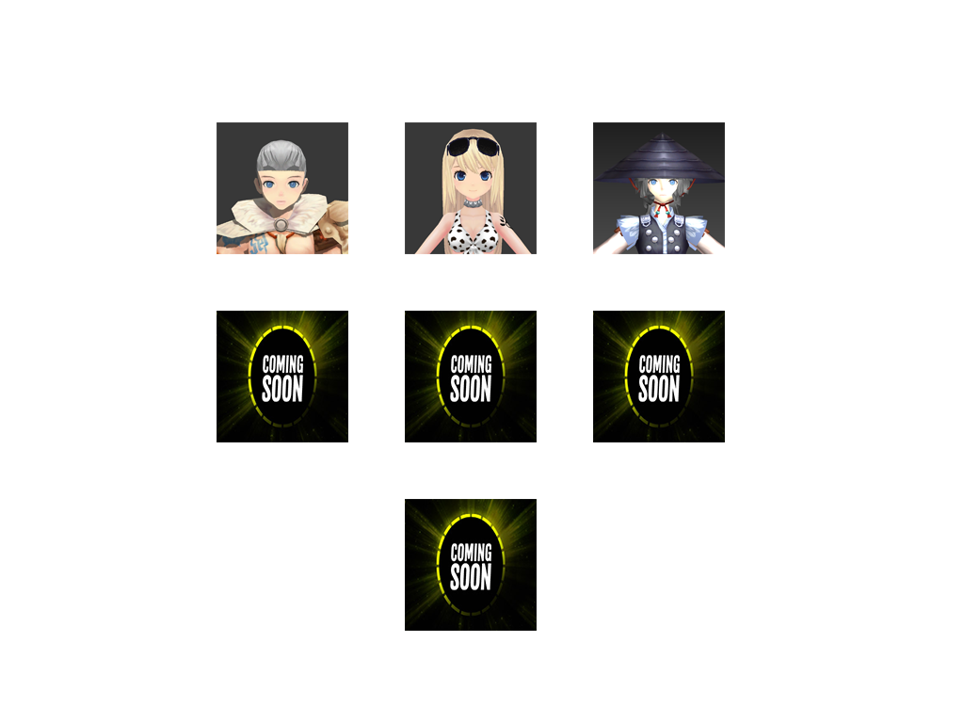
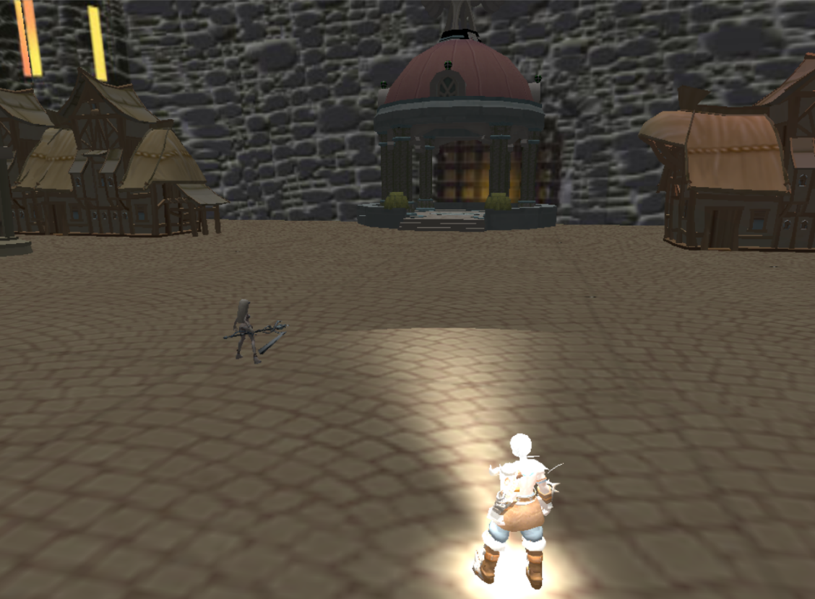
01
Lunatic Project
게임 설명 - 스크린샷
스크린샷 #1 캐릭터 선택(임시)
스크린샷 #2 게임화면
KOREA POLYTECHNIC UNIVERSITY

Slide 5
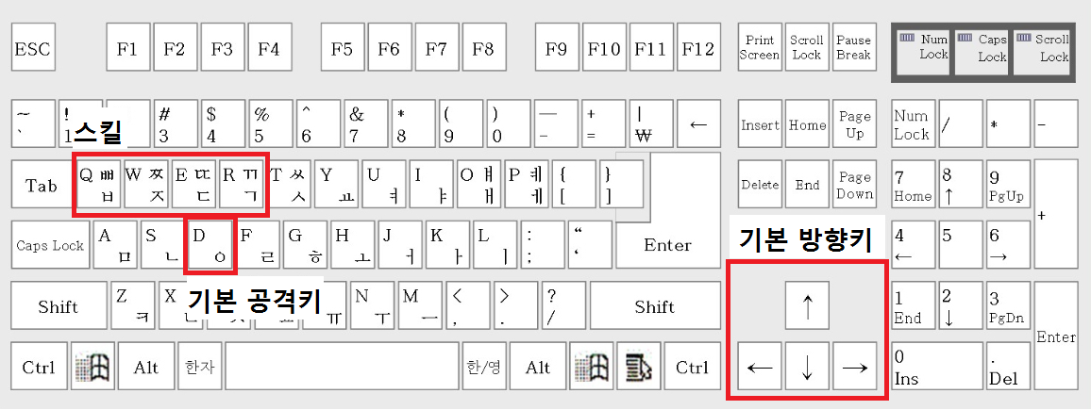
02
Lunatic Project
게임 조작
조작법 키보드
KOREA POLYTECHNIC UNIVERSITY

Slide 6
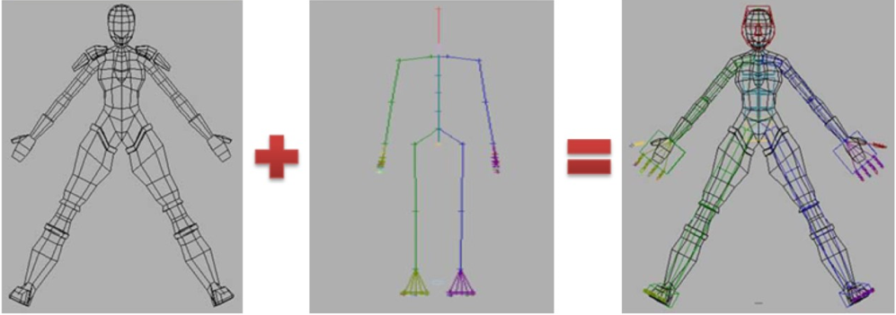
03
Lunatic Project
기술적 요소와 중점 연구 분야
클라이언트
스키닝 캐릭터 애니메이션
서버
데드레커닝 동기화 기법
서버
클라이언트 | 서버
WSAAsyncSelect | IOCP
KOREA POLYTECHNIC UNIVERSITY

Slide 7
04
Lunatic Project
구성원 역할 분담
박범준 | 클라이언트 프레임워크, 맵 제작, 스키닝, 쉐이더, 조명, UI
이진수 | 클라이언트 프레임워크, 캐릭터, 맵 제작, 캐릭터 애니메이션, 이펙트
김희승 | 서버 프레임워크, 서버 및 동기화, 패킷 디자인, 충돌체크 등
KOREA POLYTECHNIC UNIVERSITY

Slide 8
05
Lunatic Project
개발 내용
클라이언트 | 박범준 | FBX SDK Exporter, DirectX11 + FBX SDK 프레임워크 제작 조명 제작(점 광원, 스팟 광원, 방향성 광원) 객체 이동, 회전, 크기 & 서버 동기화 게임 UI 구현
클라이언트 & 그래픽 | 이진수 | FBX SDK를 통해 모델 렌더링 FBX파일 추출을 위한 FBX Exporter 수정 Skymap 구현 스키닝 애니메이션을 통한 캐릭터 애니메이션 구현
서버 | 김희승 | 서버 – 소켓 입출력 모델 IOCP 클라이언트 – WSAAsyncSelect 모델 패킷 조립, 분석 기능 구현 데드레커닝 동기화
KOREA POLYTECHNIC UNIVERSITY

Slide 9
06
Lunatic Project
문제점 및 보완책
항목 | 문제점 | 보완책
서버 | 로비와 방 만들기에 따른 서버 부하 | 여러 성능테스트 요구
클라이언트 | 동기화 과정에서 객체 생성 함수호출이 불규칙 | 프레임워크 재정비
모델링 | 건물의 피봇정보가 모델링 정보와 다름 | 모델 확인 및 FBX Exporter 개선
KOREA POLYTECHNIC UNIVERSITY

Slide 10
07
Lunatic Project
개발 일정(제안서)
박범준
이진수
김희승
개발내용 | 1월 | 2월 | 3월 | 4월 | 5월 | 6월 | 7월 | 8월
게임 프레임워크
각종 캐릭터
애니메이션
쉐이더
맵
콘텐츠
UI
이펙트
충돌체크
서버 프레임워크
서버동기화
KOREA POLYTECHNIC UNIVERSITY

Slide 11
07
Lunatic Project
개발일정
 | 1월 | 2월 | 3월 | 4월 | 5월
박범준 | 클라이언트 프레임워크 제작 | 클라이언트 프레임워크 제작 | FBX SDK 예제 실습 | 조명, 객체 (이동,회전) 구현 | 게임 UI, 애니메이션
이진수 | FBX SDK 예제 실습 | 캐릭터 모델링 및 건물 제작 | 캐릭터 모델링 및 건물 제작 | 맵과 배경 제작, FBX Exporter 수정 | 캐릭터 애니메이션 구현 (스키닝 애니메이션)
김희승 | 테스트 서버 제작 | 서버프레임워크 제작 | 서버프레임워크 제작 | 서버 패킷 처리 | 데드레커닝 동기화 작업
KOREA POLYTECHNIC UNIVERSITY

Slide 12
07
Lunatic Project
향후 개발 일정
 | 5월 | 6월 | 7월 | 8월(최종발표)
박범준 | 애니메이션 처리, 로비 및 방 만들기 | 스킬 및 충돌체크 | 게임모드 구현 | 보완 및 최적화 작업
이진수 | 애니메이션 제작 | 스킬 구현 및 스킬 애니메이션 제작 | 이펙트 작업 | 이펙트 작업 및 보완
김희승 | 로비 및 방 만들기 구현 | 충돌체크 및 DB 연동(로그인) | 충돌체크 및 DB 연동 | 서버 최적화 작업
KOREA POLYTECHNIC UNIVERSITY

Slide 13
THANK YOU
데모 시연

